Slide 1

ПРЕЗЕНТАЦИЯ НА ТЕМУ :
«КТО НАС ЗАЩИЩАЕТ»
Подготовила воспитатель Курова Татьяна Борисовна

Slide 2
В нашей жизни происходит много разных событий. События бывают как радостные, так, к сожалению, и грустные. Неприятности могут подстерегать нас повсюду: находясь дома, в кинотеатре, в общественном транспорте или просто на улице. В серьезных ситуациях нам не обойтись без помощи взрослых, но не просто взрослых, а со специальным образованием.
Какие есть специальные службы для защиты населения?

Slide 3

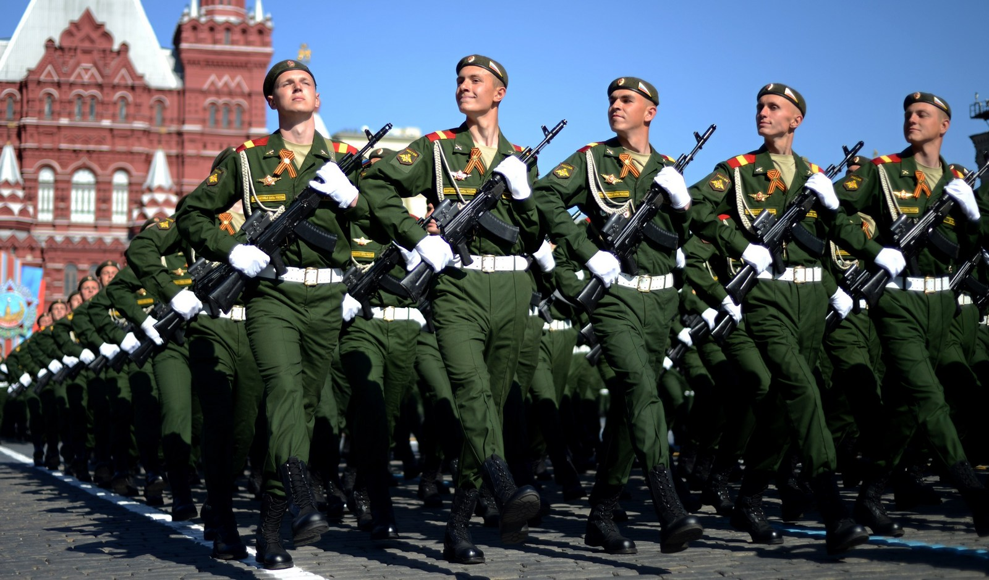
ПРЕЗЕНТАЦИЯ
НА ТЕМУ :
«ТАЙНА ИМЕНИ»
В первую очередь, нас защищает армия-корабли и самолёты охраняют наши границы от нападения возможного врага.
Ученицы 3 класса А Лагутёнковой Марии

Slide 4
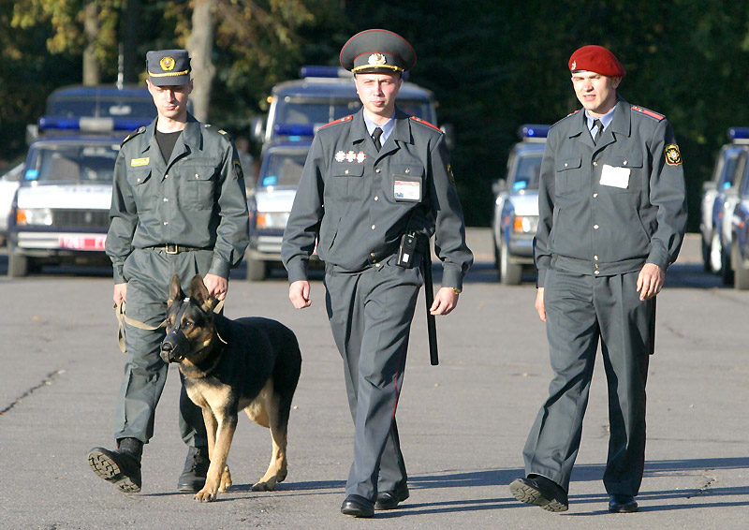
.
Полиция – борется с терроризмом, обезвреживает опасных преступников, спасает попавших в беду людей.

Slide 5
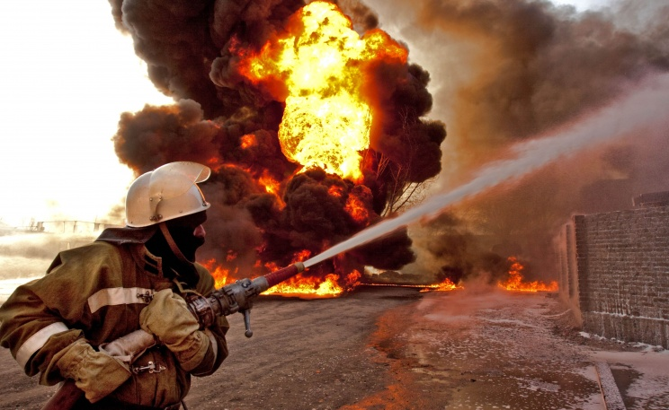
Пожарная охрана остерегает население от огня.

Slide 6
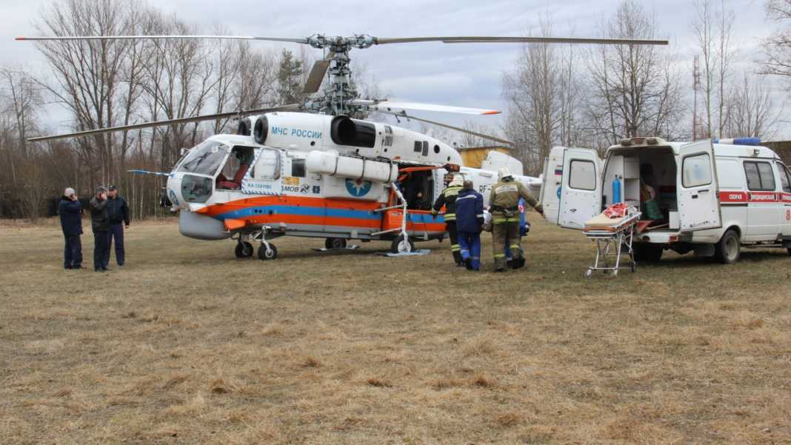
Сотрудники МЧС спасают людей в местах стихийных бедствий, в случае аварий на предприятиях, во многих других случаях, когда людям требуется экстренная помощь.

Slide 7
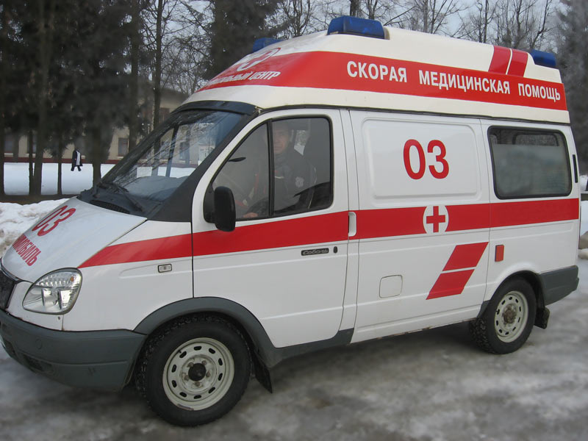
Скорая медицинская помощь помогает нам при различных травмах.

Slide 8
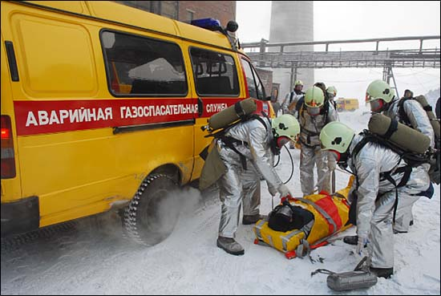
Аварийная газовая служба предостерегает людей от взрыва бытового газа.

Slide 9
Вывод: В жизни каждого человека случается немало разных событий. Угрозы могут подстерегать повсюду. Но есть службы, которые смогут помочь в разных ситуациях.

